Slide 1
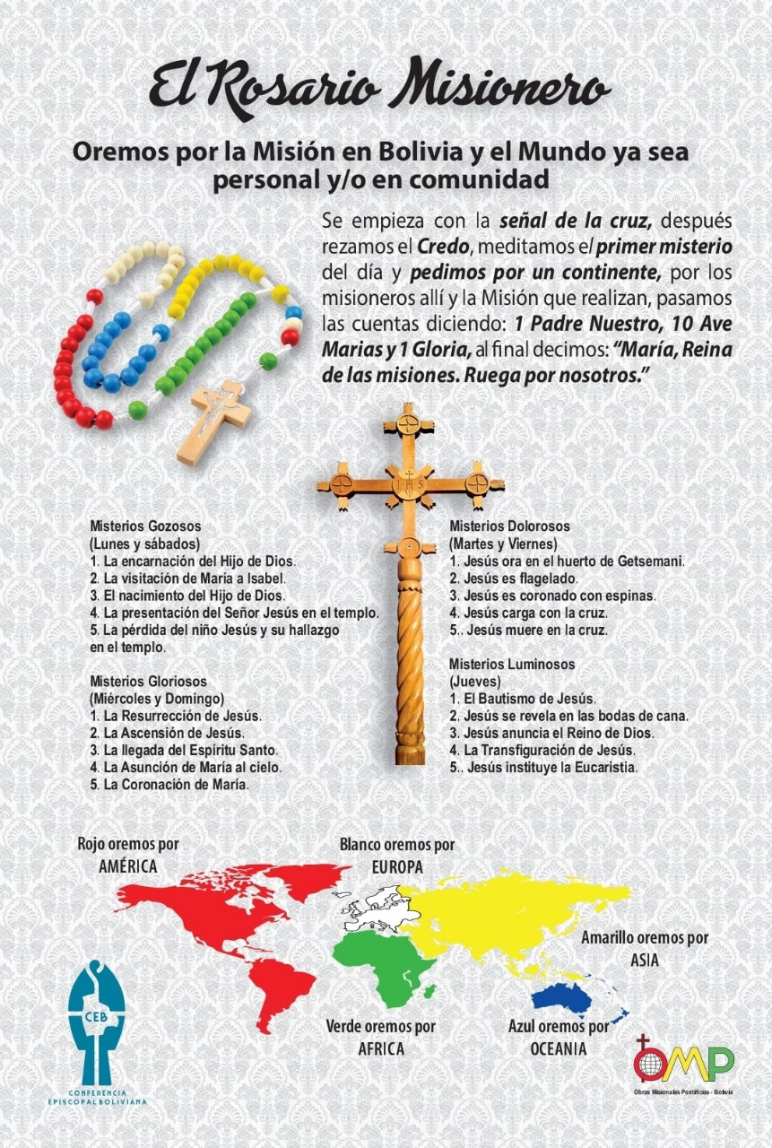
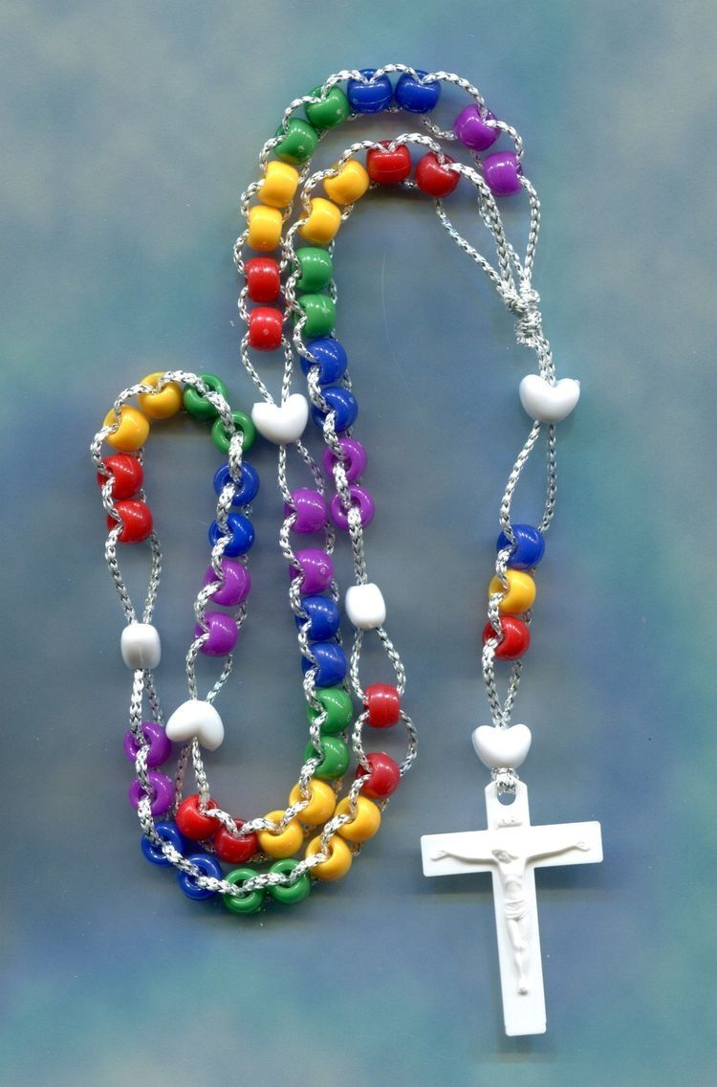
El SANTO ROSARIO y la MISIÓN
Mons. Adolfo Bittschi Mayer

Slide 2
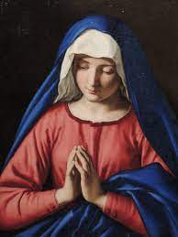
El mes de octubre es el mes de la MISION y del SANTO ROSARIO.
1.NUESTRA SEÑORA la Virgen María es la “estrella de la nueva evangelización”, estas han sido las palabras del Papa Francisco en un video mensaje emitido con motivo de la inauguración de la Torre de la Virgen María de la Iglesia “Sagrada Familia” en Barcelona, que tuvo lugar el 8 de diciembre de 2021 en la Solemnidad de la Inmaculada Concepción. Por eso invitó elevar nuestros ojos a la estrella que es María y contemplar a nuestra Madre, ‘porque cada vez que miramos a María volvemos a creer en lo revolucionario de la ternura y del cariño’ (Exhortación Apostólica, Evangelii gaudium, 288).

Slide 3
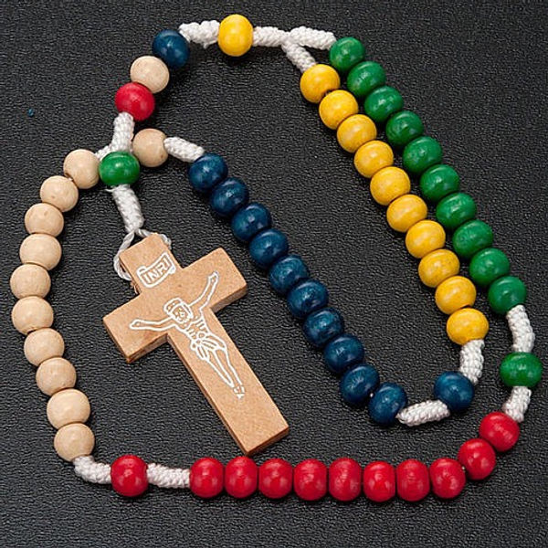
El Santo Padre recordaba que “¡ella sí es una obra maestra! En perfecta sintonía con el designio de Dios sobre ella, la Virgen María se convirtió en la más santa, humilde, dócil y transparente ante Dios”. Su Santidad ha animado seguir el ejemplo de la Virgen María con “gestos cotidianos de amor y de servicio” y ha añadido que la belleza inmaculada de nuestra Madre “es inimitable”. Sobre esta cuestión, indica que esta estrella “los ilumine para que, desgranando las cuentas del rosario, digan ‘sí’ cada vez y para siempre a la gracia del Señor y den un ‘no’ rotundo al pecado”.

Slide 4
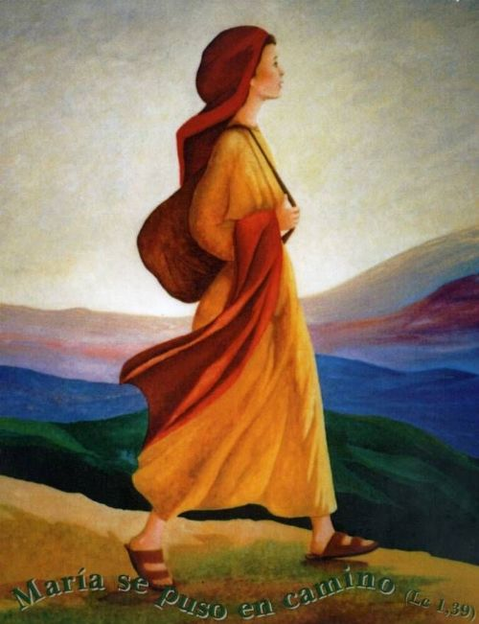
2. ¿Qué otras razones hay para que los Papas digan que la Virgen María es la “Estrella de la nueva Evangelización”?
María escucha el Anuncio del Arcángel Gabriel y antes de concebir el Hijo de Dios en su cuerpo lo recibió en su mente y en su corazón. El discípulo debe recibir la Palabra de Dios no solo con el oído, sino como la Virgen en su mente y en su corazón.
Después del Anuncio del Ángel Gabriel, la Virgen María se puso en seguida sin perder tiempo (Mons. Jesús Pérez habló de la Virgen de “Fatiguilla”) en camino a visitar a su prima Isabel para compartir el Evangelio, la Buena Noticia, de la Encarnación del Hijo de Dios en carne y sangre humana. Este viaje de unos tres días desde Nazaret en Galilea hasta “la región montañosa, a una ciudad de Judá”, hoy identificado con Ein Karem.

Slide 5
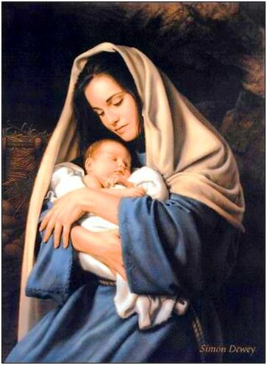
Fuente de la Viña, en las cercanías de Jerusalén, era la primera “procesión de Corpus Christi”. Pues, la Virgen María llevaba debajo de su Corazón Inmaculado, “El VERBO que se hizo CARNE” (Juan 1,14). En griego es el “Logos”, el “ser”. En filosofía, es la inteligencia que ordena dirige y se encarga de dar la armonía al devenir de los cambios que transcurren a lo largo del tiempo en la misma existencia; por lo tanto, el logos en filosofía trata de una inteligencia sustancial, que se encuentra presente en todas las cosas.

Slide 6
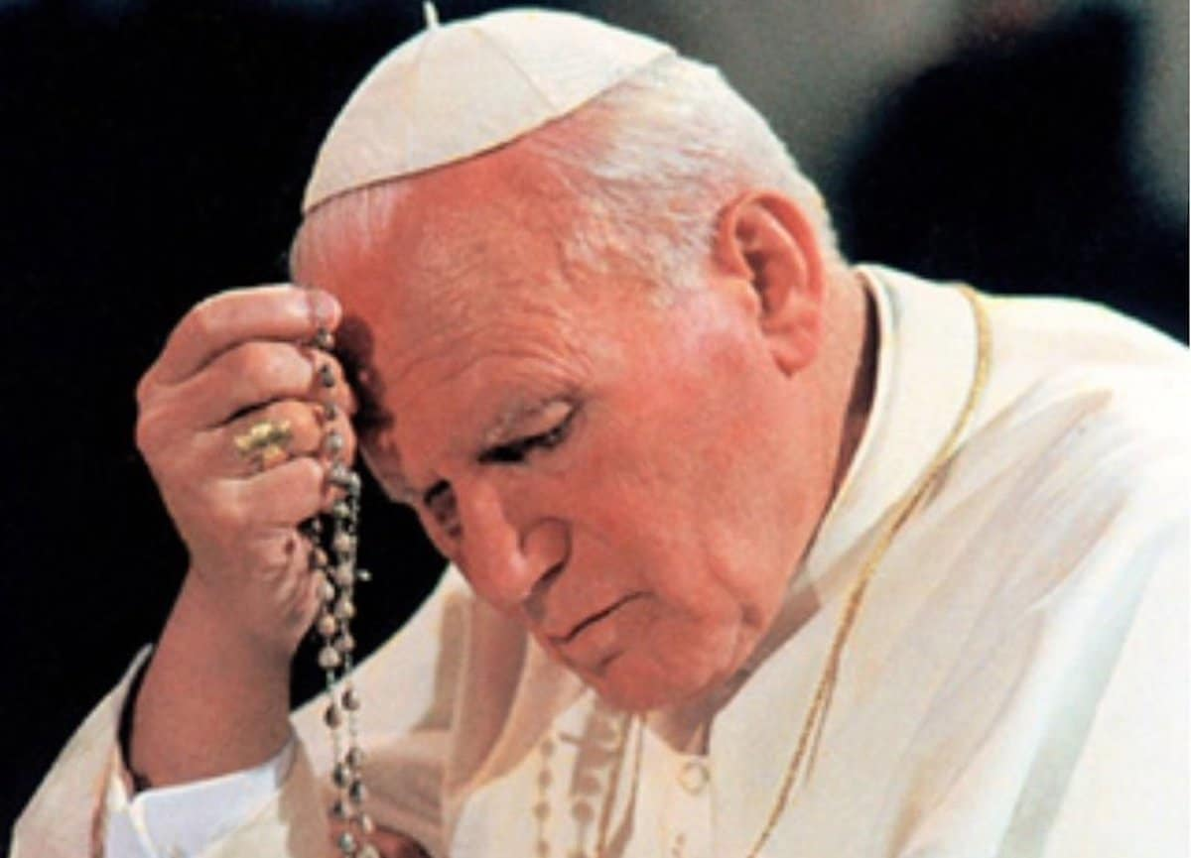
3. La fuerza y la grandeza del Santo Rosario a pesar de su sencillez.
San Juan Pablo II confesó: “El Rosario es mi oración predilecta” y nos dejó una Carta Apostólica con una profunda enseñanza sobre el ROSARIO con la que aumentó los “Misterios Luminosos” sobre la vida pública de Jesús. Mons. Julio habló de este documento valioso. Escribía San Juan Pablo II: “En su sencillez y su profundidad, sigue siendo una oración de gran significado, destinado a producir frutos de santidad”. Un argumento para su fuerza y grandeza está en las oraciones del Santo Rosario: el Credo, Padre Nuestro y Ave María. Las tres son bíblicas, evangélicas y trinitarias. El Credo es un resumen de las verdades más importantes de nuestra fe. Son puras citas bíblicas.

Slide 7
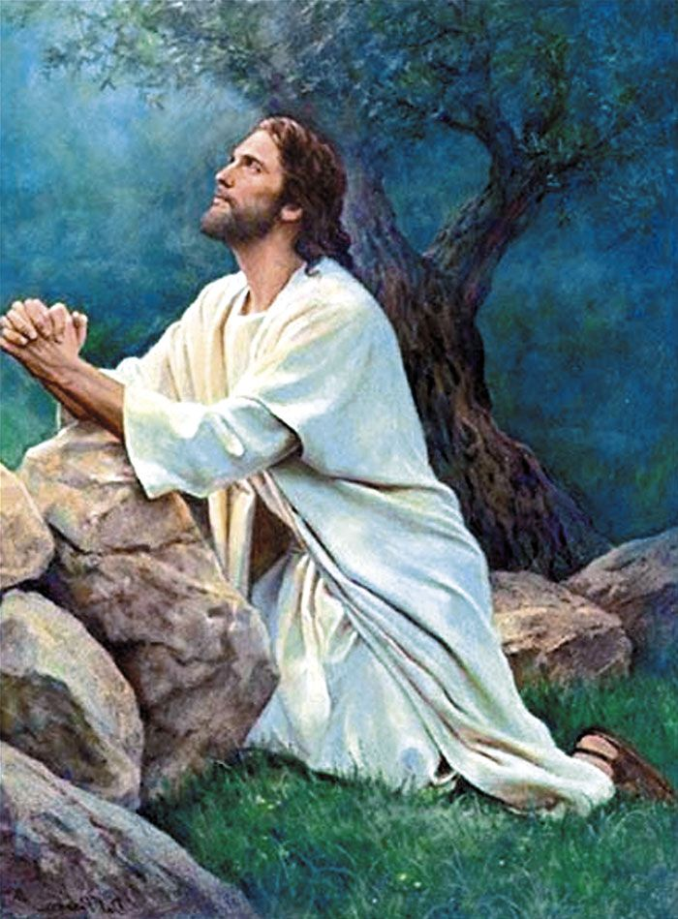
EL CREDO ha sido la oración con la que se profesó la fe Católica y Apostólica en Dios Padre, Hijo y Espíritu Santo, en la celebración del Bautismo. El PADRE NUESTRO es la oración de Nuestro Señor Jesucristo cuando los Apóstoles pidieron a Jesús: “Señor, enséñanos a orar” (Lucas 11, 1- 4). En el Padre Nuestro nos dirigimos a DIOS PADRE con palabras de DIOS HIJO, pero nadie puede decir a Dios “Padre” y adorarlo que en “Espíritu y Verdad”. Es decir, rezar el Padre Nuestro, igual que el Credo, implica a la Santísima Trinidad.

Slide 8
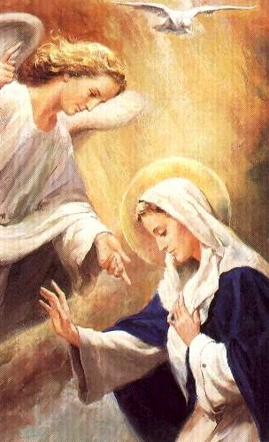
Lo mismo el AVE MARÍA que son Palabras de DIOS PADRE a la Virgen MARÍA. En griego el saludo es “XAIRE”, es decir “Alégrate, llena de Gracia”. La Gracia que hace posible la Encarnación del Hijo de Dios no es un “spray”, como diría el Papa Francisco, sino la tercera Persona en la Santísima Trinidad, el Espíritu Santo. En otras palabras, el Ave María es otra oración bíblica, evangélica y trinitaria. Vemos que el Santo Rosario es una oración netamente EVANGÉLICA.

Slide 9
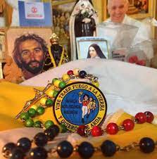
4. El SANTO ROSARIO en la MISIÓN.
Tengo una linda experiencia en el trabajo pastoral rural con las mamás que no tenían la suerte de frecuentar la escuela y no sabían leer. He sacado un folleto con los 20 misterios. Las mujeres que sabían leer no aprendían de memoria los misterios, sin embargo, al ver las imágenes, ellas sí, podían memorizar todos.
Otra experiencia: el equipo pastoral rural de la Diócesis de Tarija evangelizaba y realizaba las celebraciones del día Domingo con el Santo Rosario. Los catequistas aprendieron los MISTERIOS centrales de nuestra fe y los enseñaron en las celebraciones de la Palabra de Dios de los Domingos.

Slide 10
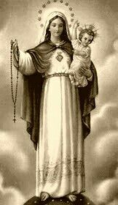
5. El nombre de ROSARIO
Es muy querido en nuestro pueblo. Muchas mujeres, hasta varones y Parroquias se llaman y tienen la Patrona la virgen del ROSARIO. Aprovecho de felicitarlas en esta oportunidad. Quiero animarles a rezar cada día, como es el pedido de la Virgen María en sus apariciones en Lourdes, Fátima y tantos otros lugares, rezar el Santo Rosario que trae paz y tranquilidad a la familia, a los grupos, sobre todo misioneros, y a las personas que viven en la soledad o están recluidos al lecho del dolor. Toda Obra Misionera vive de la ORACIÓN. Una de las cuatro Obras Misionales Pontificias es la Pontificia Obra de la Propaganda de la Fe con Familias Misioneras, Jóvenes Misioneros y Enfermos Misioneros. Ellos forman y estimulan a quienes dedican su vida al servicio misionero ofreciendo su dolor, sus penas y sus limitaciones. Hacen que los enfermos descubran el sentido del dolor colaborando a la Misión como la Santa Teresita del Niño Jesús, Patrona de las Misiones.

Slide 11
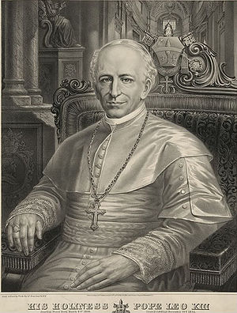
6. El Rosario de la Virgen María es apreciado por los Papas y numerosos Santos.
El Papa León XIII escribió trece Cartas Encíclicas sobre el Santo Rosario. San Pablo VI subrayó el carácter evangélico del Rosario y su orientación cristológica. Se trata de meditar y contemplar los misterios de nuestra salvación: la Niñez de Jesús; su Pasión y Muerte en Cruz; la Resurrección y la Gloria de Nuestro Señor Jesucristo junto a su Madre.

Slide 12
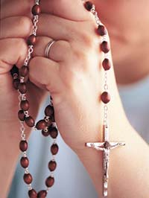
7. El ROSARIO es una MEDITACIÓN.
Por las repeticiones algunos se aburren. Así me pasó en mi niñez: no me gustaba por nada el Rosario hasta saliendo bachiller conocí un budista que me abrió el sentido de la meditación y me orientó que los católicos tenemos la práctica de la meditación justo con el Santo Rosario. El cristiano no necesita buscar los métodos asiáticos de meditación que todos ellos conocen las repeticiones, sino hace falta practicar el rezo meditativo del Rosario. También aprendí que una persona enamorada nunca se cansa de repetir el nombre de su persona tan querida, que para nosotros son MARÍA y JESÚS. Es decir, más que rezar el Rosario se trata de MEDITAR cada misterio.

Slide 13
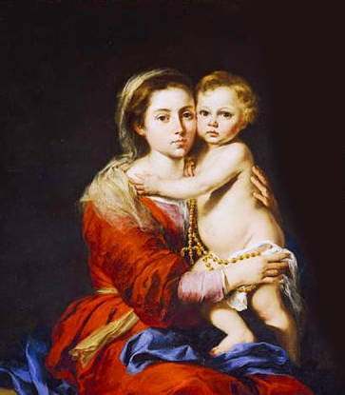
8. La festividad de la Virgen del Rosario
Fue instituida en 1572 en acción de gracias por la victoria obtenida por los cristianos en la batalla naval de Lepanto, el 7 de octubre de 1571 contra el invasor turco. La victoria se atribuyó a la Madre de Dios, implorada con el Santo Rosario. El año 1683 los turcos avanzaban nuevamente a conquistar Europa y estaban ya sitiando la capital de Austria, Viena. Rezando el Santo Rosario vino en ayuda el rey de Polonia para sorprender el inmenso ejército turco y los hizo escapar. En acción de gracias a esta nueva victoria se celebra ahora también en América la memoria del Santísimo Nombre de María.

Slide 14
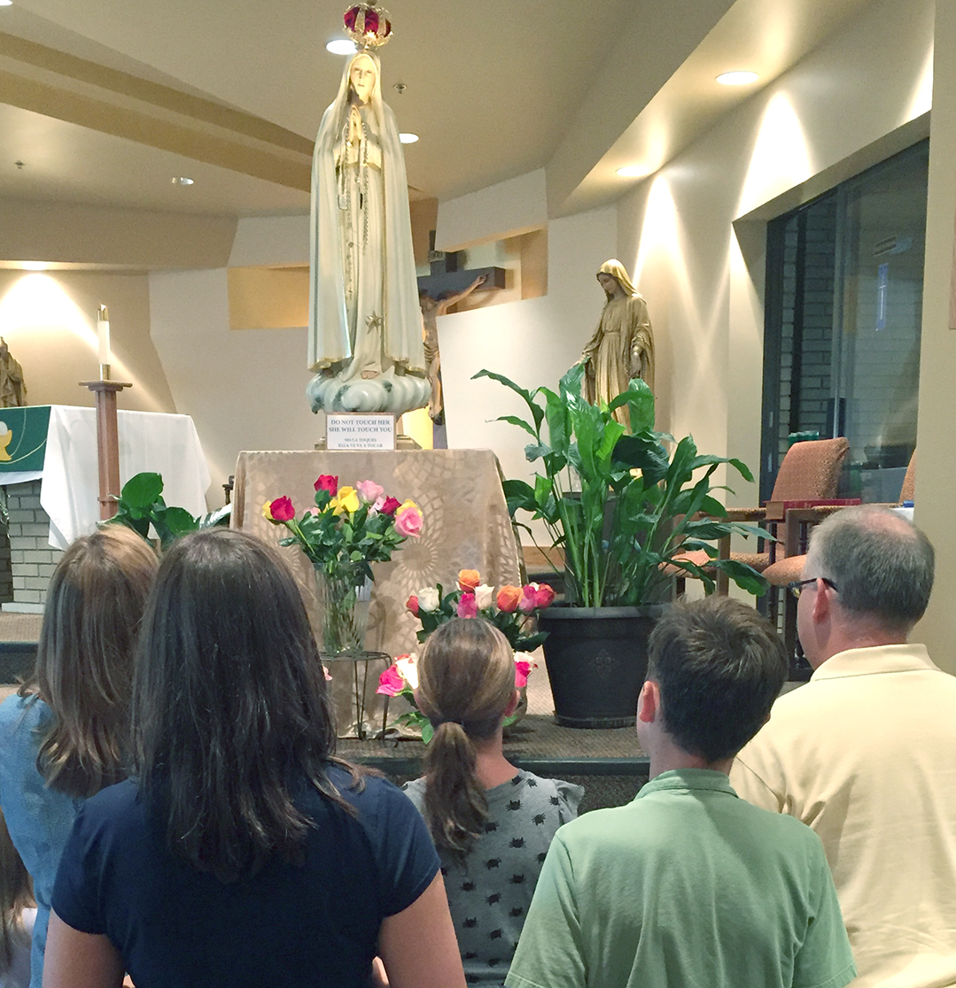
9. En nuestro tiempo, el Papa Francisco habla de la III guerra mundial.
Sigue la guerra en Ucrania, en Tierra Santa, conflictos en Azerbaiyán, en Líbano y en Siria y en tantos otros lugares cobrando sangre humana. Promover el Rosario significa rogar a Jesús el Príncipe de la Paz. Meditar el Santo Rosario es implicarse en un compromiso concreto por la Paz. Otro ambiente crucial de nuestro tiempo es la FAMILIA, célula de la sociedad, amenazada por las ideologías.

Slide 15
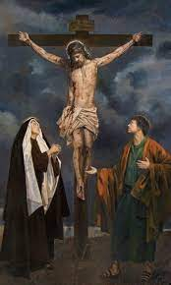
10. Ojalá podamos experimentar cómo la Santísima Virgen
A través del Santo Rosario ejerce también hoy aquella solicitud materna para con todos los hijos de la Iglesia que el Salvador, poco antes de morir, le confió en la persona del discípulo predilecto: “¡Mujer, ahí tienes a tu hijo!” Y la orden a San Juan: “¡Mira, ahí tienes a tu Madre!” Al meditar el Santo Rosario estamos cumpliendo este último encargo y deseo de Nuestro Señor Jesucristo.

